Slide 1
hcc!
CompUsers
systemen en applicaties
Notes:
1

Slide 2
HCC!kennisdag
17-Juni-2023

Slide 3
Agenda
Introductie/Context 5 min
CompUsers en Platform WebOntwerp
René Suiker
Scratch, wat is dat? 10 min
Waarom wil je dat 5 min
Aan de slag 30 min
Afronding en vragen 10 min
Notes:
Richtlijn:
Introductie 5 min
Scratch 10 min
Waarom 5 min
Aan de slag 30 min
Vragen 10 min
3

Slide 4
Agenda
Introductie/Context 5 min
CompUsers en Platform WebOntwerp
René Suiker
Scratch, wat is dat? 10 min
Waarom wil je dat 5 min
Aan de slag 30 min
Afronding en vragen 10 min
Notes:
Richtlijn:
Introductie 5 min
Scratch 10 min
Waarom 5 min
Aan de slag 30 min
Vragen 10 min
4

Slide 5
CompUsers en Platform WebOntwerp
CompUsers:
de grootste HCC interessegroep
De hobby delen, leren van en met elkaar
Thematisch ingedeeld door middel van Platforms
Zie https://www.compusers.nl en https://www.compusers.nl/over-compusers
Platform WebOntwerp:
Verzorgen van lezingen en workshops tijdens CompUfair
Bijdragen aan de inhoud van de SoftwareBus
Reviews van software voor www.compusers.nl
Wij ondersteunen onze leden ook bij gebruik van Scratch®

Slide 6
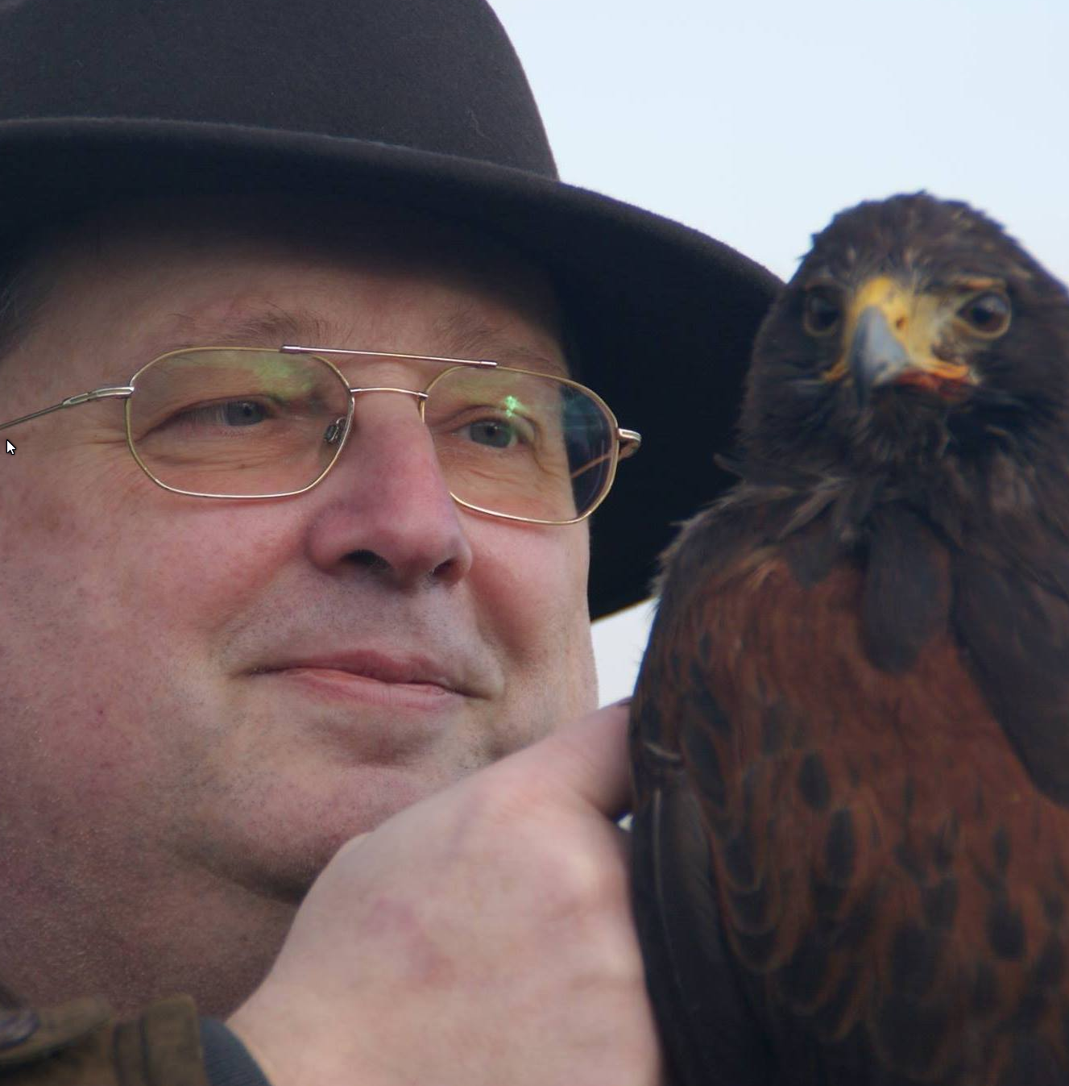
Wie is René Suiker
Kennismaking met computers in 1976
Oprichting HCC afdeling Den Helder in 1980
Sinds 1987 professioneel in of in de buurt van IT
Sinds 2009 hoofdredacteur SoftwareBus
Getrouwd, 3 zonen, woont in Deurne
Begonnen met Scratch® in oktober 2018

Slide 7
Agenda
Introductie/Context 5 min
CompUsers en Platform WebOntwerp
René Suiker
Scratch, wat is dat? 10 min
Waarom wil je dat 5 min
Aan de slag 30 min
Afronding en vragen 10 min
Notes:
Richtlijn:
Introductie 5 min
Scratch 10 min
Waarom 5 min
Aan de slag 30 min
Vragen 10 min
7

Slide 8
Wat is Scratch®: Wikipedia zegt:
Scratch is een object-georiënteerde visuele programmeertaal die ontwikkeld is op de MIT door Lifelong Kindergarten group en het MIT Media Lab.
De taal is geschikt voor het maken van visualisaties zoals interactieve verhalen, animaties, spellen, muziek en kunst en richt zich speciaal op jonge mensen vanaf 8 jaar.
Het bijzondere aan deze programmeertaal is dat het werkt met blokjes in plaats van tekst. Dat beperkt syntaxisfouten door de onderdelen van een programma als legosteentjes in elkaar te laten passen. Als de blokjes passen is het programma syntactisch in orde en kan het worden uitgevoerd. Programmeerfouten blijven vanzelfsprekend mogelijk.
De naam Scratch komt uit de muziek van de dj-techniek scratchen. Het verwijst daarbij naar de mogelijkheid om nieuw werk te maken door werk van anderen te remixen. Ieder Scratchproject dat op de website gedeeld wordt komt inclusief de code waarmee het gemaakt is en op de projectpagina staat ook een remixboom die laat zien of het project een remix is of dat het juist door anderen als bron gebruikt wordt.

Slide 9
Wat is Scratch®, onze samenvatting?
Programmeertaal, speciaal voor kinderen
Gratis, draait in de browser
Visueel aantrekkelijk vormgegeven
Ziet er speels uit, maar het is meer dan dat
De voordelen van Lego®, zonder de nadelen
Beschikbaar in het Nederlands

Slide 10
Wat is programmeren?
De computer laten doen wat jij wilt
Door programma in de computer te zetten
In een taal die de computer snapt:
een programmeertaal
De consequentie van programmeren is:
Dat de computer die instructies opvolgt
Dat is niet persé wat jij wilt!

Slide 11
Wat is een programmeertaal?
Eerst maar weer eens Wikipedia: Een programmeertaal is een formele taal waarin de opdrachten die een computer moet uitvoeren, worden geschreven. Deze talen hebben een andere syntaxis en grammatica dan natuurlijke talen. Deze laatste zijn te complex en ambigu om als programmeertaal te fungeren. Code die in een programmeertaal geschreven is, dient maar op één manier te kunnen worden 'begrepen' door de computer.
Computers begrijpen alleen 0 en 1 en zelfs dat niet. Ze laten zich alleen maar aansturen door 0 en 1.
Is Scratch® een programmeertaal? JA!

Slide 12
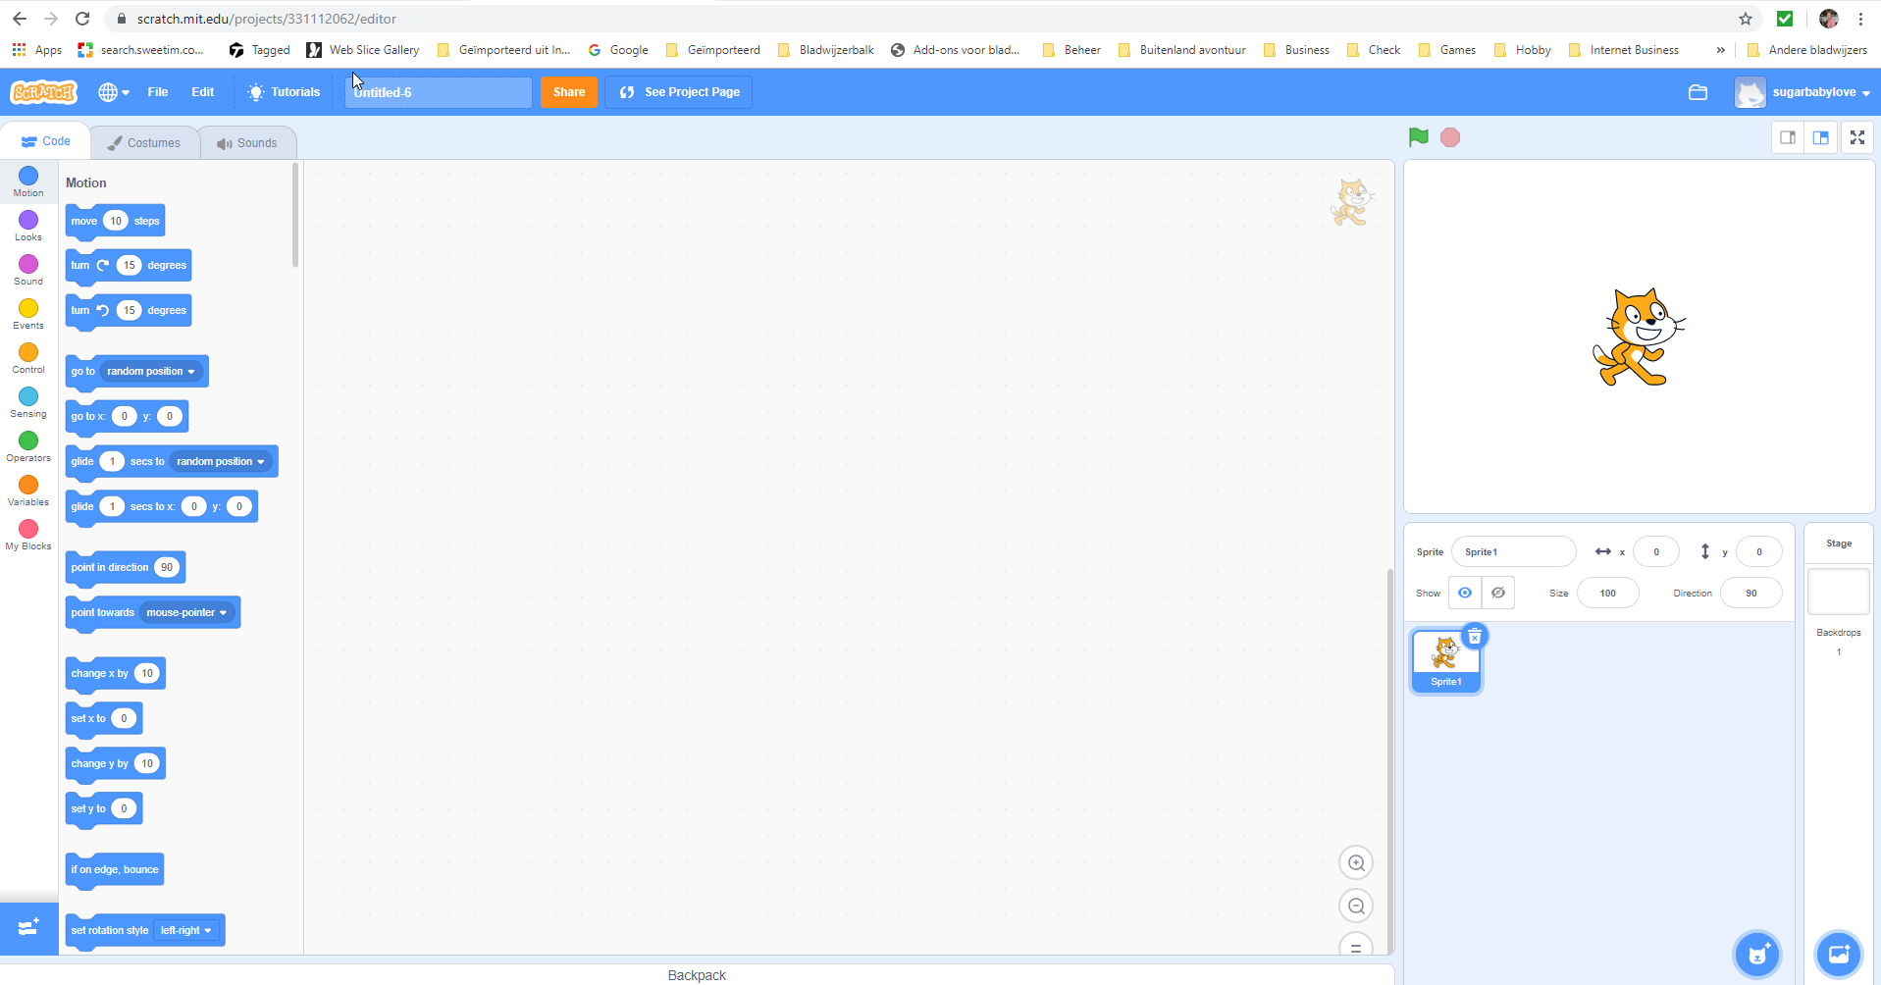
Scratch® – het scherm
Notes:
Scherm vliegt naar binnen
De menu balk.
De taalkeuze
Naam van het project
Nadere uitleg
Opdrachtengebied
Opdrachten
Speelveld / actieveld
Sprite veld

Slide 13
Agenda
Introductie/Context 5 min
CompUsers en Platform WebOntwerp
René Suiker
Scratch, wat is dat? 10 min
Waarom wil je dat 5 min
Aan de slag 30 min
Afronding en vragen 10 min
Notes:
Richtlijn:
Introductie 5 min
Scratch 10 min
Waarom 5 min
Aan de slag 30 min
Vragen 10 min
13

Slide 14
Waarom is programmeren belangrijk?
Arbeidsmarktperspectief, niet echt voor ‘ons’
Snappen van het nieuws, niet echt voor ‘ons’
Creatieve expressie, dit is voor ‘ons’
Leuk om samen te doen
Meer doen, dan word je er beter in
Vaak ook: samenwerken!
Speciaal voor ons: met je (klein)kinderen

Slide 15
Agenda
Introductie/Context 5 min
CompUsers en Platform WebOntwerp
René Suiker
Scratch, wat is dat? 10 min
Waarom wil je dat 5 min
Aan de slag 30 min
Afronding en vragen 10 min
Notes:
Richtlijn:
Introductie 5 min
Scratch 10 min
Waarom 5 min
Aan de slag 30 min
Vragen 10 min
15

Slide 16
Aan de slag
We beginnen eenvoudig
We maken het steeds moeilijker
We zien hoe ver we komen in de beschikbare tijd
Het is geen wedstrijd, wat nu niet lukt, kan je in je eigen tijd verder uitproberen
Mogelijke Activiteiten:
Ga naar https://Scratch.MIT.EDU
Gebruik een account of maak er één of gebruik geen account
Laat je sprite bewegen en teksten uitspreken
Teken eenvoudige figuren met de pen Cirkel / Spiraal
Maak een eenvoudige simulatie Mieren
Maak een eenvoudig spel: Maze
Maak een wat complexer spel Bricks
Maak een interactieve film Batman
Notes:
Gebruikers: hcc_scratch_01, ww: kennisdag23
In Scratch:
Create; zet taal op Nederlands; Zoek je eigen speelfiguur uit; kies het “zeg en wacht blokje”; Koppel dat nu aan de groene vlag
Zet blokjes achter elkaar
Geef uitleg over programmeren
Zet meerdere sprites neer
Laat sprites met elkaar communiceren
Geef uitleg over communicatie, over klonen
Zorg dat mensen samenwerken, elkaar helpen

Slide 17
Agenda
Introductie/Context 5 min
CompUsers en Platform WebOntwerp
René Suiker
Scratch, wat is dat? 10 min
Waarom wil je dat 5 min
Aan de slag 30 min
Afronding en vragen 10 min
Notes:
Richtlijn:
Introductie 5 min
Scratch 10 min
Waarom 5 min
Aan de slag 30 min
Vragen 10 min
17

Slide 18
Afronding en vragen
Hebben jullie iets geleerd? Wat?
Vonden jullie het leuk?
Wat kan er beter?
Wat wil je nog weten?
Meer informatie: op de CompUsers site, bij Platform WebOntwerp

Slide 19
Dank u wel
Voor uw aanwezigheid
Voor uw positieve bijdrage
Voor de gezelligheid

